Slide 1
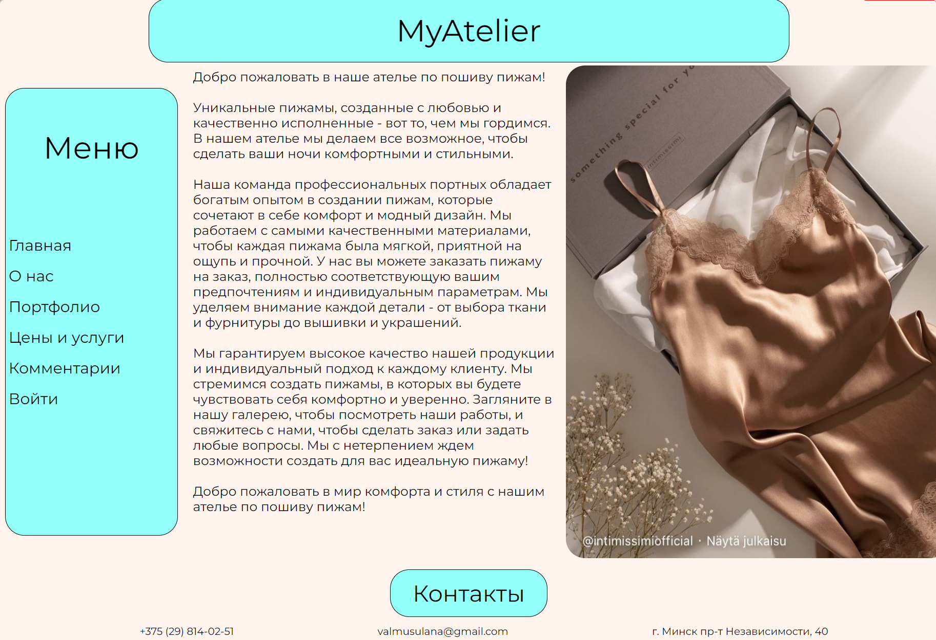
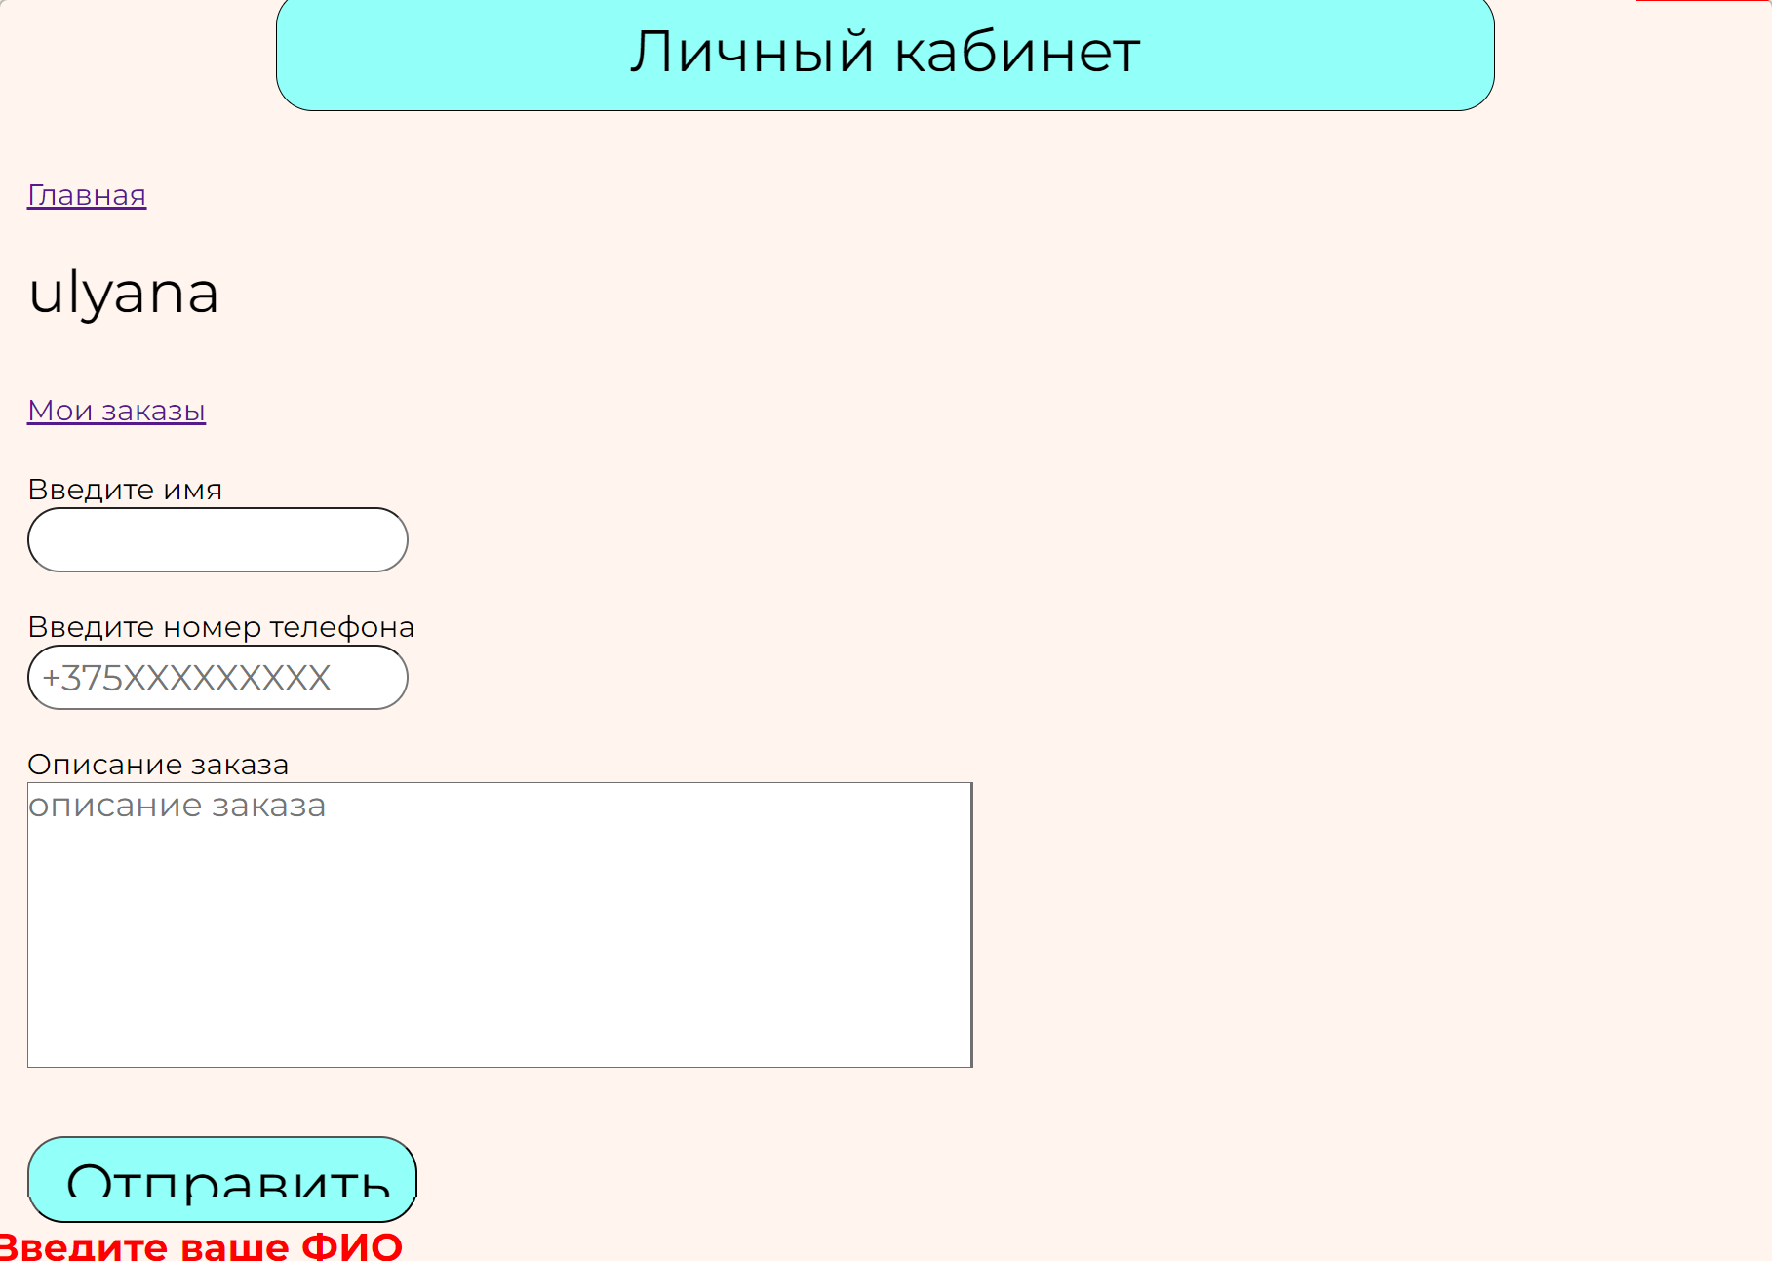
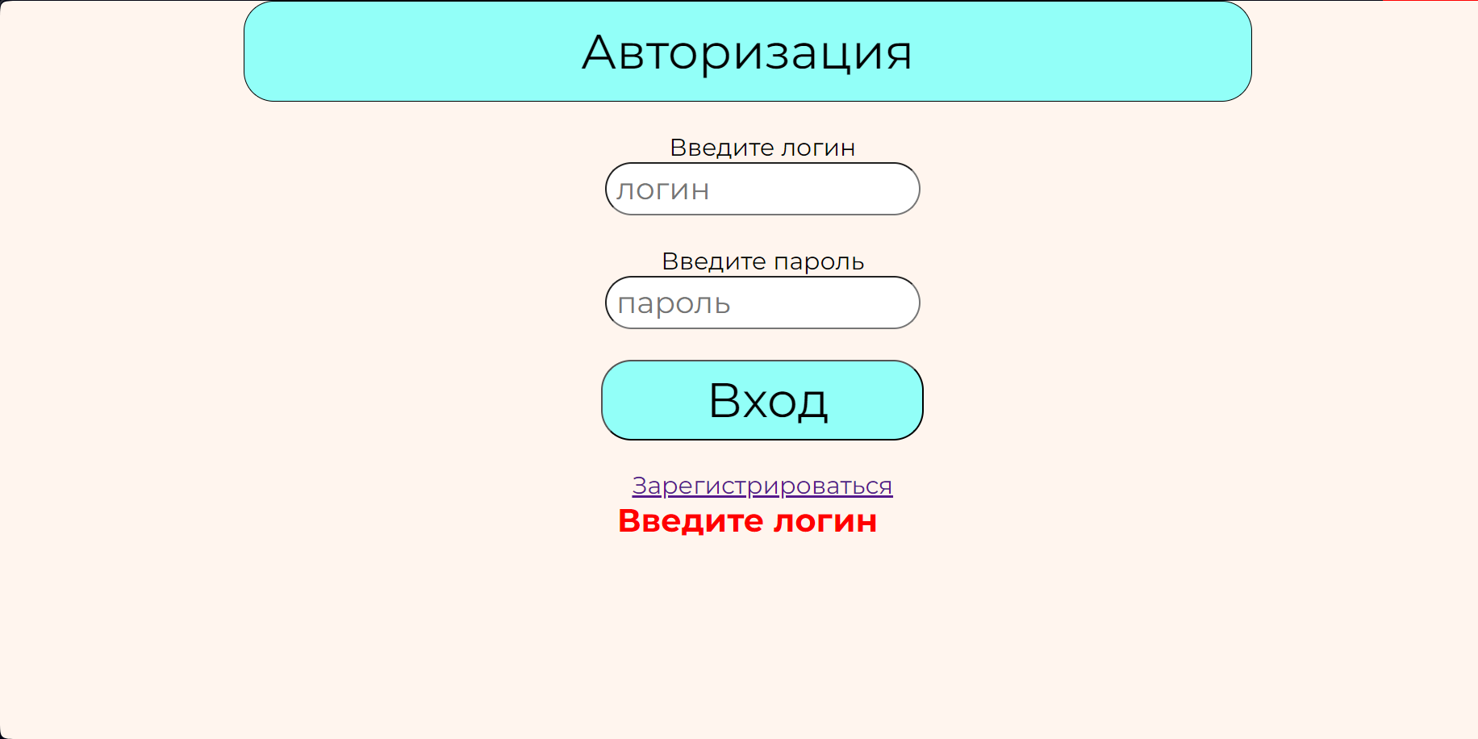
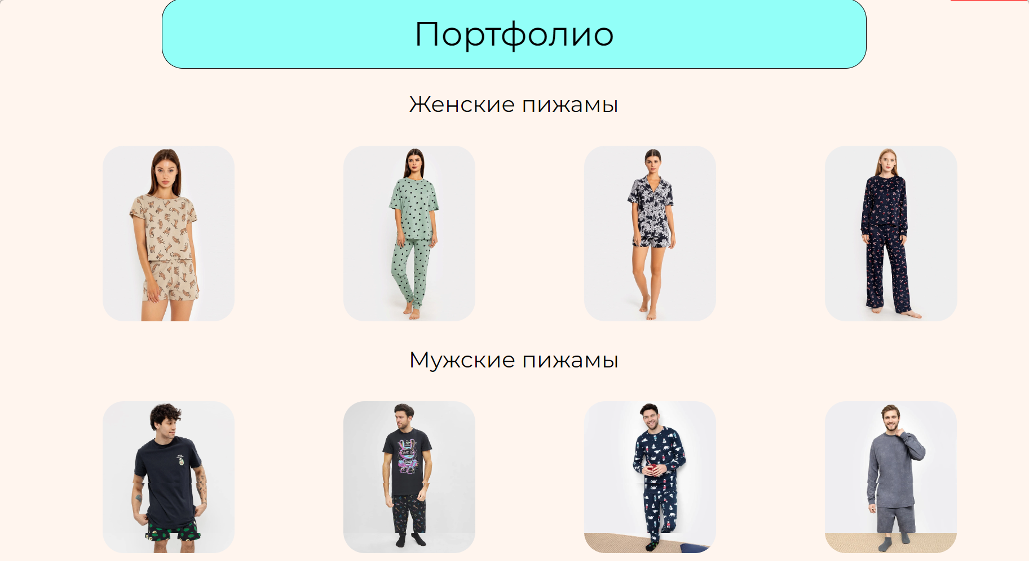
Графический интерфейс программного средства
Название ателье
Переход на
главную страницу
Имя пользователя
Переход на
главную странцу
Переход
к заказам
Поле для
ввода данных
Переход на
страницу авторизации
Оформление
заказа
Рисунок 1 – Главная страница веб-сайта
Рисунок 3– Личный кабинет пользователя
Поле для
ввода данных
Вход в аккаунт
Категория одежды
Фото
работы
Переход на
страницу регистрации
Сообщение об
ошибке
Рисунок 2– Страница авторизации
Рисунок 4– Страница портфолио

